Slide 1
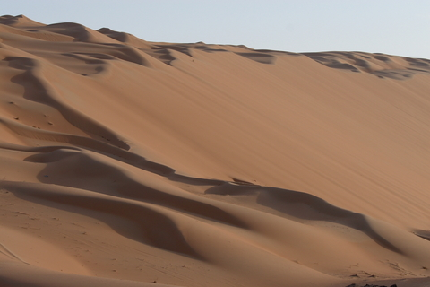
おみず SURVIVER
チーム1
嶋津、荒賀、小川、小井詰、下川

Slide 2


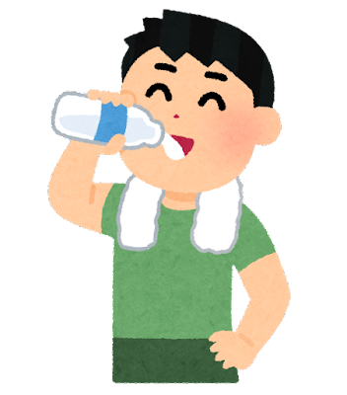

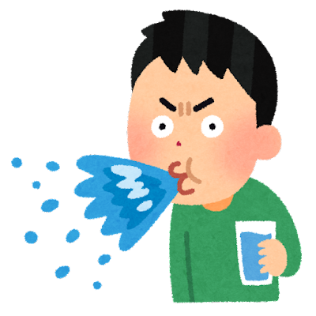
「おみず」を集めよう！！
・砂漠で生き残るのに「おみず」は必須！
・「おみず」を飲んでのどの渇きを潤そう！
・「おみず」はオアシスや雨で補給しよう！
・砂漠には「おみず」を狙った敵や危険生物もいるぞ！
・水鉄砲で「おみず」を使って戦おう！
・「おみず」を駆使してできるだけ長く生き残ろう！

